Slide 1





Impact de l’accès à l’électricité-PUDC sur le bien-être des ménages en milieu rural au Sénégal
Gildas Kadoukpè Magbondé
Djiby Racine Thiam
Dakar le 20 Octobre 2022

Slide 2
P l a n d e l a p r é s e n t a t i o n
Introduction
Démarche statistique
Principaux résultats
Conclusion

Slide 3
1.Introduction
Contexte
Implémentation du PUDC I par le Gouvernement du Sénégal en 2015
Construction de pistes rurales;
Fourniture d’eau potable aux populations villageoises;
Fourniture d’équipements de transformation
Fourniture d’électricité: connection au réseau national et énergie solaire
Objectifs visés
Réduire les disparités régionales (et urbain/rurale) en terme d’accès aux infrastructures socio-économiques de base;
Améliorer la productivité en milieu rural;
Réduire la pauvreté en milieu rural.

Slide 4
Amélioration de l’accès à l’électricité en milieu rural
Source: MPE (2021) etANSD (2021)

Slide 5
Importance de l’électricité pour le développement rural
(1) Réallocation du temps vers les activités productives
Augmentation du temps pour les études;
Augmentation du taux de fréquentation scolaire;
Augmentation du taux d’inscription scolaire;
Participation au marché du travail
Développement des activités; génératrices de revenus.
Accès à l’électricité
Achat d’appareils électroménagers par les ménages: radio, télévision, lampe, cuisinière, fer, refrigérateur
-Disponibilité de lumière moins polluante;
-Disponibilité suffisante de lumière;
-Disponibilité d’énergie
-Accès à l’information;
-Utilisation de l’électricité dans les écoles
- Amélioration de leur efficience.
(2) Réduction de l’usage des sources d’énergie polluante (bois de chauffage, charbon, débris, etc.
-Utilisation de l’électricité dans les centres de santés (CS)
- Amélioration de leur efficience.

Slide 6
Résumé des effets de l’électrification rural
Amélioration des variables d’éducation liées aux enfants
Augmentation de l’emploi dans les ménages
Augmentation du revenu/consommation/ dépenses des ménages
Amélioration de la santé des ménages
Objectif de notre recherche
Évaluer l’impact de l’accès à l’électricité sur le bien-être des ménages agricoles
Déterminer les bénéfices économiques.
Déterminer les bénéfices sociaux.

Slide 7
2.Démarche statistique
Mesure du bien-être: bénéfices économiques (emploi et consommation) et bénéfices sociaux (variables liées à l’éducation des enfants et le nombre de personnes malades dans le ménage)
Technique d’estimation: Méthode d’appariement et méthode de la double différence
Données utilisées: Données quantitatives collectées par le Centre de Recherche pour le Developpement Economique et Social (CRDES).

Slide 8
3. Principaux résultats
Tableau 1. Impacts de l’accès à l’électricité sur la consommation et l’emploi.
Identification strategy: Combination of propensity score matching and difference-in-difference (PSM-DiD)
 | Economic outcomes
 | Consumption per capita |  |  |  | Employment
 | Food | Non-food | Total |  | Agricultural | Non-agricultural | Total
Panel A: grid or solar | (1) | (2) | (3) |  | (4) | (5) | (6)
Household electricity connection | 0.100(0.073) | 0.333***(0.107) | 0.203***(0.069) |  | -0.061(0.113) | 0.331***(0.063) | 0.260***(0.070)
Observations | 2210 | 2094 | 2216 |  | 736 | 1303 | 1594
R-squared | 0.00 | 0.06 | 0.01 |  | 0.10 | 0.08 | 0.14
Panel B: only Grid
Household electricity connection | 0.050(0.098) | 0.328**(0.148) | 0.173*(0.094) |  | -0.183(0.157) | 0.389***(0.082) | 0.311***(0.095)
Observations | 1572 | 1469 | 1576 |  | 533 | 837 | 1093
R-squared | 0.00 | 0.05 | 0.01 |  | 0.10 | 0.08 | 0.13
Panel C: only solar
Household electricity connection | 0.126(0.083) | 0.335***(0.123) | 0.218***(0.078) |  | 0.011(0.128) | 0.296***(0.073) | 0.231***(0.082)
Observations | 1850 | 1734 | 1855 |  | 617 | 1016 | 1289
R-squared | 0.01 | 0.05 | 0.01 |  | 0.11 | 0.06 | 0.12
Household characteristics | Yes | Yes | Yes |  | Yes | Yes | Yes
Village characteristics | Yes | Yes | Yes |  | Yes | Yes | Yes
Additional variables: access to road and water | Yes | Yes | Yes |  | Yes | Yes | Yes
Kernel matching | Yes | Yes | Yes |  | Yes | Yes | Yes
Note: *, ** and *** denote 10 %, 5% and 1% significance level. Robust standard errors are reported in parentheses.

Slide 9
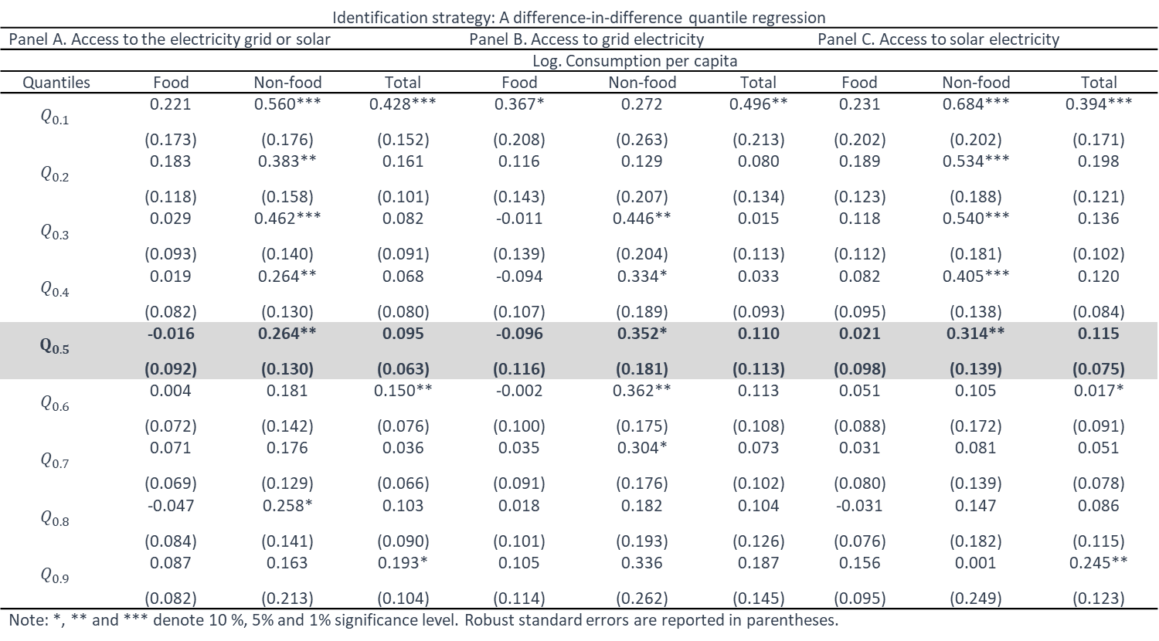
Tableau 2. Impacts de l’accès à l’électricité sur la consommation par groupe de revenu (ménages pauvres et ménages riches)
Identification strategy: A difference-in-difference quantile regression
Panel A. Access to the electricity grid or solar |  |  |  | Panel B. Access to grid electricity |  |  | Panel C. Access to solar electricity
 | Log. Consumption per capita
Quantiles | Food | Non-food | Total | Food | Non-food | Total | Food | Non-food | Total
$$Q_{0.1}$$ | 0.221 (0.173) | 0.560*** (0.176) | 0.428*** (0.152) | 0.367* (0.208) | 0.272 (0.263) | 0.496** (0.213) | 0.231 (0.202) | 0.684*** (0.202) | 0.394*** (0.171)
$$Q_{0.2}$$ | 0.183 (0.118) | 0.383** (0.158) | 0.161 (0.101) | 0.116 (0.143) | 0.129 (0.207) | 0.080 (0.134) | 0.189 (0.123) | 0.534*** (0.188) | 0.198 (0.121)
$$Q_{0.3}$$ | 0.029 (0.093) | 0.462*** (0.140) | 0.082 (0.091) | -0.011 (0.139) | 0.446** (0.204) | 0.015 (0.113) | 0.118 (0.112) | 0.540*** (0.181) | 0.136 (0.102)
$$Q_{0.4}$$ | 0.019 (0.082) | 0.264** (0.130) | 0.068 (0.080) | -0.094 (0.107) | 0.334* (0.189) | 0.033 (0.093) | 0.082 (0.095) | 0.405*** (0.138) | 0.120 (0.084)
$$Q_{0.5}$$ | -0.016 (0.092) | 0.264** (0.130) | 0.095 (0.063) | -0.096 (0.116) | 0.352* (0.181) | 0.110 (0.113) | 0.021 (0.098) | 0.314** (0.139) | 0.115 (0.075)
$$Q_{0.6}$$ | 0.004 (0.072) | 0.181 (0.142) | 0.150** (0.076) | -0.002 (0.100) | 0.362** (0.175) | 0.113 (0.108) | 0.051 (0.088) | 0.105 (0.172) | 0.017* (0.091)
$$Q_{0.7}$$ | 0.071 (0.069) | 0.176 (0.129) | 0.036 (0.066) | 0.035 (0.091) | 0.304* (0.176) | 0.073 (0.102) | 0.031 (0.080) | 0.081 (0.139) | 0.051 (0.078)
$$Q_{0.8}$$ | -0.047 (0.084) | 0.258* (0.141) | 0.103 (0.090) | 0.018 (0.101) | 0.182 (0.193) | 0.104 (0.126) | -0.031 (0.076) | 0.147 (0.182) | 0.086 (0.115)
$$Q_{0.9}$$ | 0.087 (0.082) | 0.163 (0.213) | 0.193* (0.104) | 0.105 (0.114) | 0.336 (0.262) | 0.187 (0.145) | 0.156 (0.095) | 0.001 (0.249) | 0.245** (0.123)
Note: *, ** and *** denote 10 %, 5% and 1% significance level. Robust standard errors are reported in parentheses.

Slide 10
Tableau 3. Impacts de l’accès à l’électricité sur les variables liées à l’éducation des enfants et à la santé
Identification strategy: Combination of propensity score matching and difference-in-difference (PSM-DiD)
 | Social outcomes
 | School enrollment | School attendance | Study time | Health
 | (1) | (2) | (3) | (4)
Panel A: grid or solar
Household electricity connection | 0.374***(0.116) | 0.370***(0.119) | 0.491***(0.161) | 0.063(0.067)
Observations | 905 | 886 | 763 | 1169
R-squared | 0.24 | 0.04 | 0.04 | 0.01
Panel B: only grid
Household electricity connection | 0.449***(0.154) | 0.377**(0.159) | 0.327(0.220) | 0.108(0.094)
Observations | 624 | 611 | 512 | 834
R-squared | 0.28 | 0.05 | 0.05 | 0.01
Panel C: only solar
Household electricity connection | 0.332**(0.131) | 0.366***(0.164) | 0.579***(0.183) | 0.037(0.078)
Observations | 744 | 728 | 633 | 976
R-squared | 0.26 | 0.04 | 0.04 | 0.00
Household characteristics | Yes | Yes | Yes | Yes
Village characteristics | Yes | Yes | Yes | Yes
Additional variables: access to road and water | Yes | Yes | Yes | Yes
Kernel matching | Yes | Yes | Yes | Yes
Note: *, ** and *** denote 10 %, 5% and 1% significance level. Robust standard errors are reported in parentheses.

Slide 11
Tableau 4. Impacts de l’accès à l’électricité sur les variables liées à l’éducation des enfants par sexe.
Identification strategy: Combination of propensity score matching and difference-in-difference (PSM-DiD)
 | Educational outcomes
 | School enrollment |  | School attendance |  | Study time
 | Boys | Girls | Boys | Girls | Boys | Girls
 | (1) | (2) | (3) | (4) | (5) | (6)
Panel A: grid or solar
Household electricity connection | 0.219(0.136) | 0.270**(0.131) | 0.139(0.048) | 0.368***(0.134) | 0.280(0.204) | 0.520***(0.195)
Observations | 588 | 627 | 578 | 611 | 481 | 501
R-squared | 0.24 | 0.15 | 0.04 | 0.02 | 0.02 | 0.03
Panel B: only grid
Household electricity connection | 0.284(0.173) | 0.248(0.174) | 0.110(0.172) | 0.307(0.187) | 0.175(0.250) | 0.103(0.296)
Observations | 402 | 421 | 395 | 409 | 318 | 324
R-squared | 0.26 | 0.18 | 0.03 | 0.03 | 0.04 | 0.03
Panel C: only solar
Household electricity connection | 0.179(0.153) | 0.282*(0.145) | 0.155(0.155) | 0.398***(0.148) | 0.358(0.235) | 0.710***(0.214)
Observations | 478 | 511 | 470 | 496 | 392 | 415
R-squared | 0.26 | 0.17 | 0.04 | 0.03 | 0.02 | 0.05
Household characteristics | Yes | Yes | Yes | Yes | Yes | Yes
Village characteristics | Yes | Yes | Yes | Yes | Yes | Yes
Additional variables: access to road and water | Yes | Yes | Yes | Yes | Yes | Yes
Kernel matching | Yes | Yes | Yes | Yes | Yes | Yes
Note: *, ** and *** denote 10 %, 5% and 1% significance level. Robust standard errors are reported in parentheses.

Slide 12
3. Conclusion
L’extension de l’électricité aux populations rurales à générer les effets suivants:
Une hausse de l’emploi (agricole et non-agricole) au sein des ménages ruraux;
Une hausse de la consommation des ménages ruraux;
La hause de la consommation est biaisée en faveur des pauvres;
Une amélioration des variables scolaires des enfants;
L’amélioration des résultats scolaires est biaisée en faveur des filles;
Ces résultats encouragent la démarche du gouvernement vers l’accès universel à l’électricité.

Slide 13
Merci pour votre attention!

